Slide 1

The Zoo
캡스톤디자인 II 중간 발표
20227126 김만종
20217142 양경찬
지도교수 : 이정

Slide 2
Table of Contents
1. Overview
개요
2. Structure
구성도
3. Previous Progress
이전 상황
4. Issues & Solutions
문제와 해결
5. Challenges
도전

Slide 3



1. Overview
The Zoo
vs
Hider
Seeker
전반적인 게임 프로세스 구현 완료
Unity 및 NGO, ML-Agents 활용
Hider/Seeker 역할 구분
구 형태의 맵 및 랜덤 포지션
AI NPC
현재 진행률
90%

Slide 4
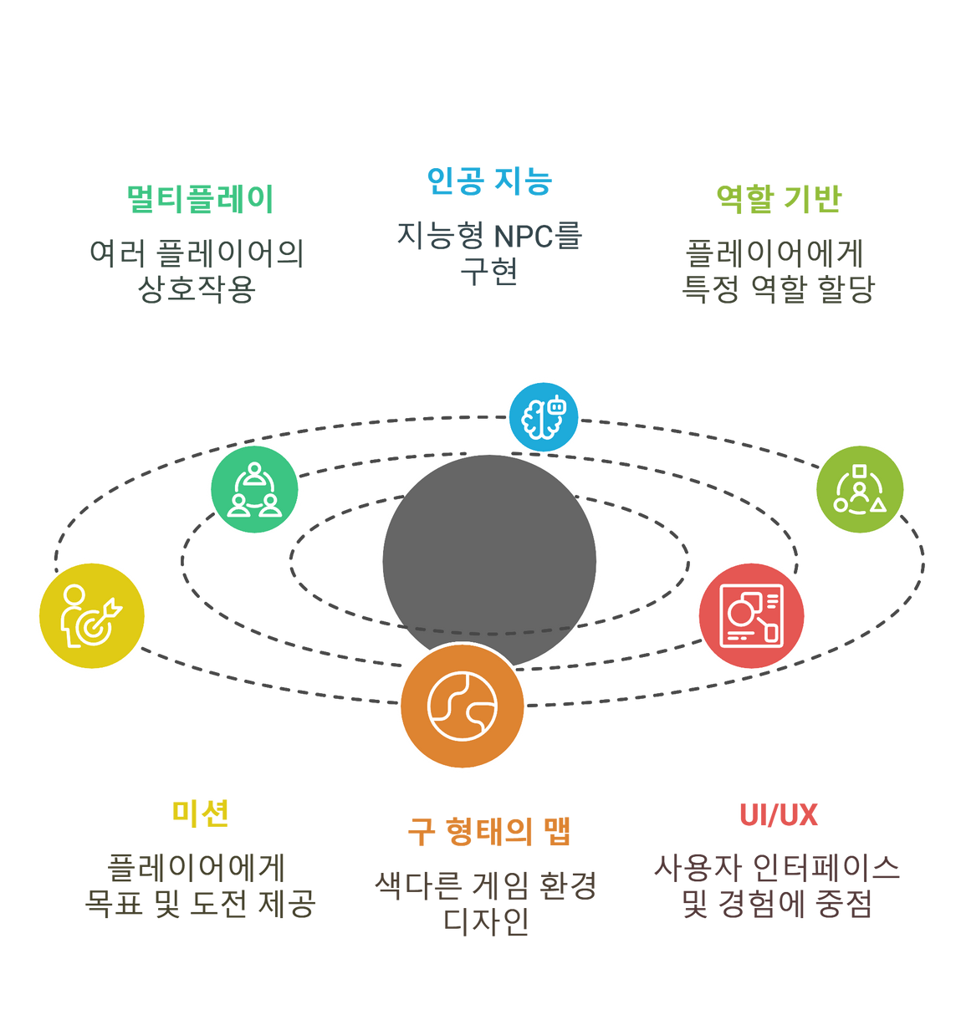


1. Overview
✅ 멀티플레이
현재 최대 4인
세션 생성, 참가, 강퇴, 방장 위임 등 구현
플레이어 움직임(걷기, 뛰기, 점프, 상호작용, 스핀, 공격 등)
✅ 인공 지능
현재 학습 기반으로 움직이지만 어색함이 보임
더 나은 움직임을 위해 계속 업데이트 진행중
✅ 역할 기반
Hider와 Seeker로 랜덤 지정
✅ 미션
Seeker는 Hider를 잡는 미션 제공
Hider는 사과 줍기, 스핀 미션 제공(미션 요소 추가중)
✅ 구 형태의 맵
구 형태의 맵에 맞는 중력 구현
✅ UI/UX
계속해서 업데이트 중
The Zoo

Slide 5
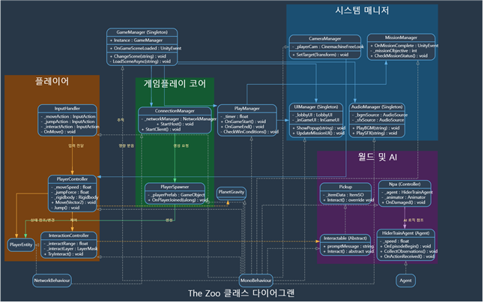
2. Structure
✅ 플레이어
플레이어 캐릭터의 데이터, 조작, 상호작용
✅ 게임플레이 코어
실제 인게임 세션의 규칙과 네트워크 연결 관리
✅ 시스템 매니저
전반적인 게임 상태와 핵심 기능들을 총괄
✅ 월드 및 AI
구 형태의 맵에 맞는 중력 구현
학습된 AI로 AI NPC 구현
The Zoo 클래스 다이어그램

Slide 6




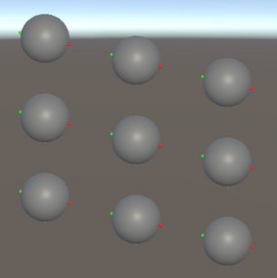


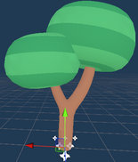
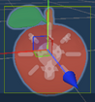
3. Previous Progress
세션 접속
📌Netcode for Gameobjects 기반 세션 생성 및 참가
✅ Netcode 기반 세션 생성/참가,
플레이어 위치 동기화 구현
private void InputEvent(InputAction.CallbackContext ctx)
{
...
}
📌플레이어 조작
InputSystem 등록
✅ InputSystem 기반
이동/행동 입력 처리
📌구 형태의 맵 기반 이동 및 카메라
✅ 구형 맵 중력 적용 +
Cinemachine 활용 카메라 제어
📌ML-Agent 기반 AI
✅ ML-Agents 적용,
학습 Agents 개수를 증가로
더 빠르게 학습 진행
📌애니메이션 및 상호작용
✅ F키 기반 미션/오브젝트
인터렉션 구현

Slide 7
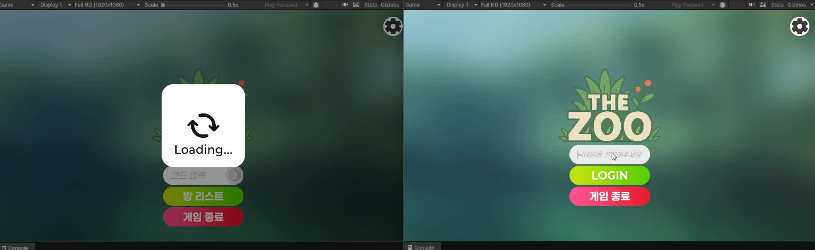
3. Previous Progress
📌전반적인 전체 게임 흐름

Slide 8
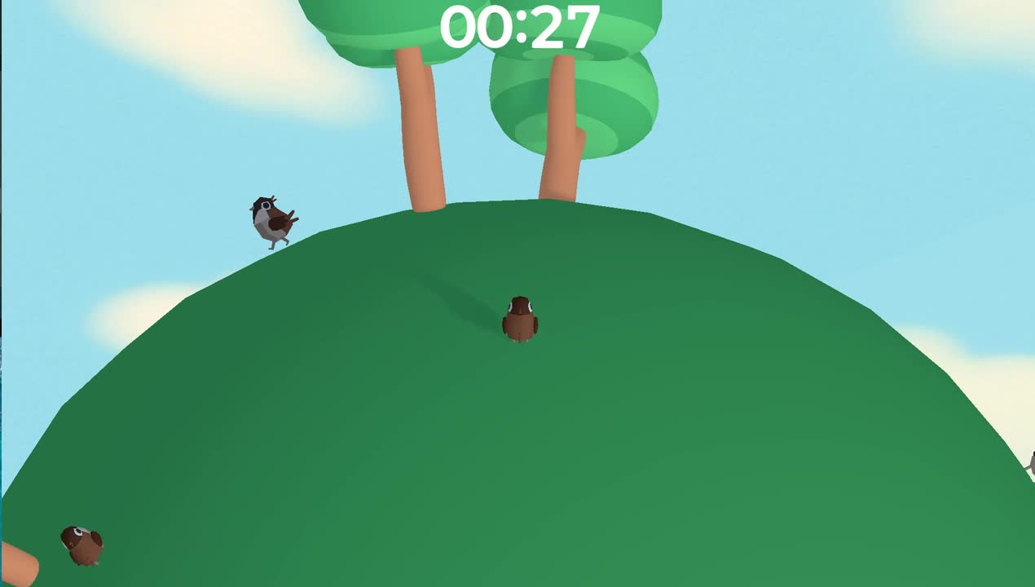
3. Previous Progress
📌AI NPC(소리X)

Slide 9

4. Issues & Solutions
📌기술적 문제와 해결
부자연스러운 움직임 개선에 관련한 멘토 의견
모든 행동을 강화학습으로 구현하는 것은 비효율적일 수 있으므로, 이동/탐색은 규칙 기반으로, 특정 상황은 강화학습을 활용하여 ‘하이브리드’형식으로 구현하는 것이 적절
학습 효율성과 자연스러움을 동시에 확보 가능
확률 기반의 랜덤 요소를 추가하면 사람 같은 변칙성 확보 가능
AI NPC의 비현실적 행동
높은 퀄리티를 위한 추가 요소
애니메이션, 이펙트, 사운드 추가 및 변경
이펙트 및 사운드 동기화
연출 요소

Slide 10

📌일정 지연 및 대응 방안
4. Issues & Solutions
단계 | 추진 내용 | 추진 일정 | 추진 일정 | 추진 일정 | 추진 일정 | 추진 일정 | 추진 일정 | 추진 일정 | 추진 일정
단계 | 추진 내용 | 2월 | 3월 | 4월 | 5월 | 6월 | 7월 | 8월 | 9월 ~
계획 | 게임 기획
계획 | 프로젝트 계획 수립
계획 | 라이브러리 학습
설계 | UI 디자인
설계 | 게임 구조 설계
개발 | 게임 시스템 개발
개발 | 멀티 플레이 시스템 개발
개발 | AI NPC 개발
개발 | UI 구현
개발 | 사운드 작업
개발 | 모듈 통합
검수 | 단위 테스트
검수 | 통합 테스트
검수 | 플레이 테스트
 | 공모전 도전
📌팀원 역할 수행과 협업 문제
명확하지 않았던 인터페이스로 인한 충돌
모듈 명세서 작성, 통합 설계 리뷰를 통해 책임 범위 재정의
페어 프로그래밍, 코드 리뷰 진행으로 지식 공유
📌추후 추가적인 개발 내용
AI 모델 학습, 네트워크 안정화로 인한 딜레이
기능 우선순위를 재조정하여 핵심 기능 먼저 완성
부가 기능은 후속 스프린트에 배치
AI 와 UI 개발을 병행하여 병목을 줄이고, 위험 관리 회의를 통해 예상 리스크 파악
게임플레이 개선
미션 추가, AI 개선, 사운드와 이펙트 추가

Slide 11


5. Challenges
📌방향성
재미 요소를 추가하기 위한 아이디어
Hider의 체력이 감소할 때마다 랜덤하게 위치 이동
AI NPC와 플레이어의 싱크로율이 중요
UI/UX 개선
좀 더 예쁘게 UI꾸미기
편리한 UX 제공

Slide 12
Thank You
20227126 김만종
20217142 양경찬
지도교수 : 이정

